Slide 2
9.

Slide 3
Никто не забыт!
8.10.2020 в хуторе Лебеди состоялось перезахоронение восьмерых неизвестных солдат Великой отечественной войны, погибших при освобождении хутора, одновременно была установлена мемориальная доска с установленными именами 132 солдат Красной арми, захороненных в братской могиле. Неизвестными остаются ещё 199 солдат.

Slide 5
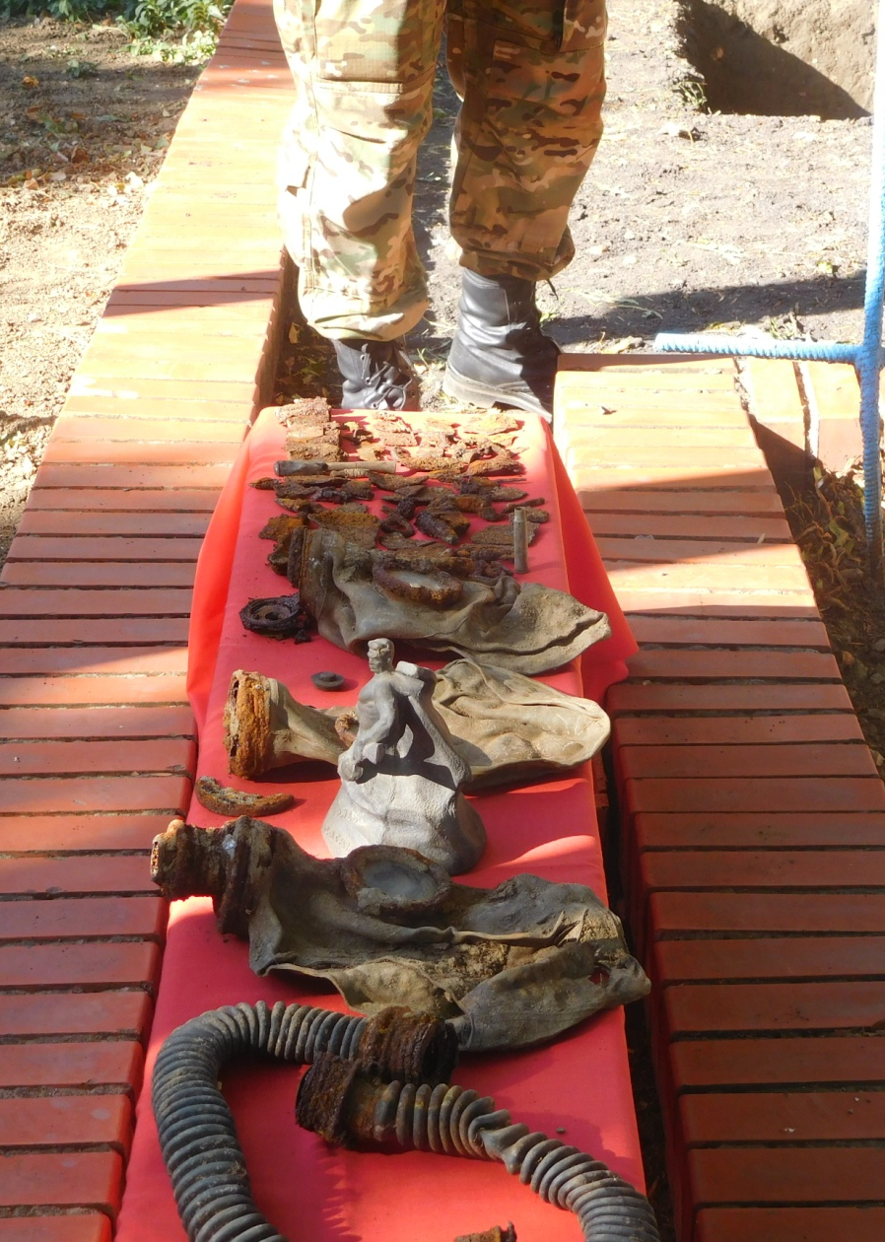
«
Вещи солдат найденные при раскопках поисковым отрядом «Здебор»

Slide 6
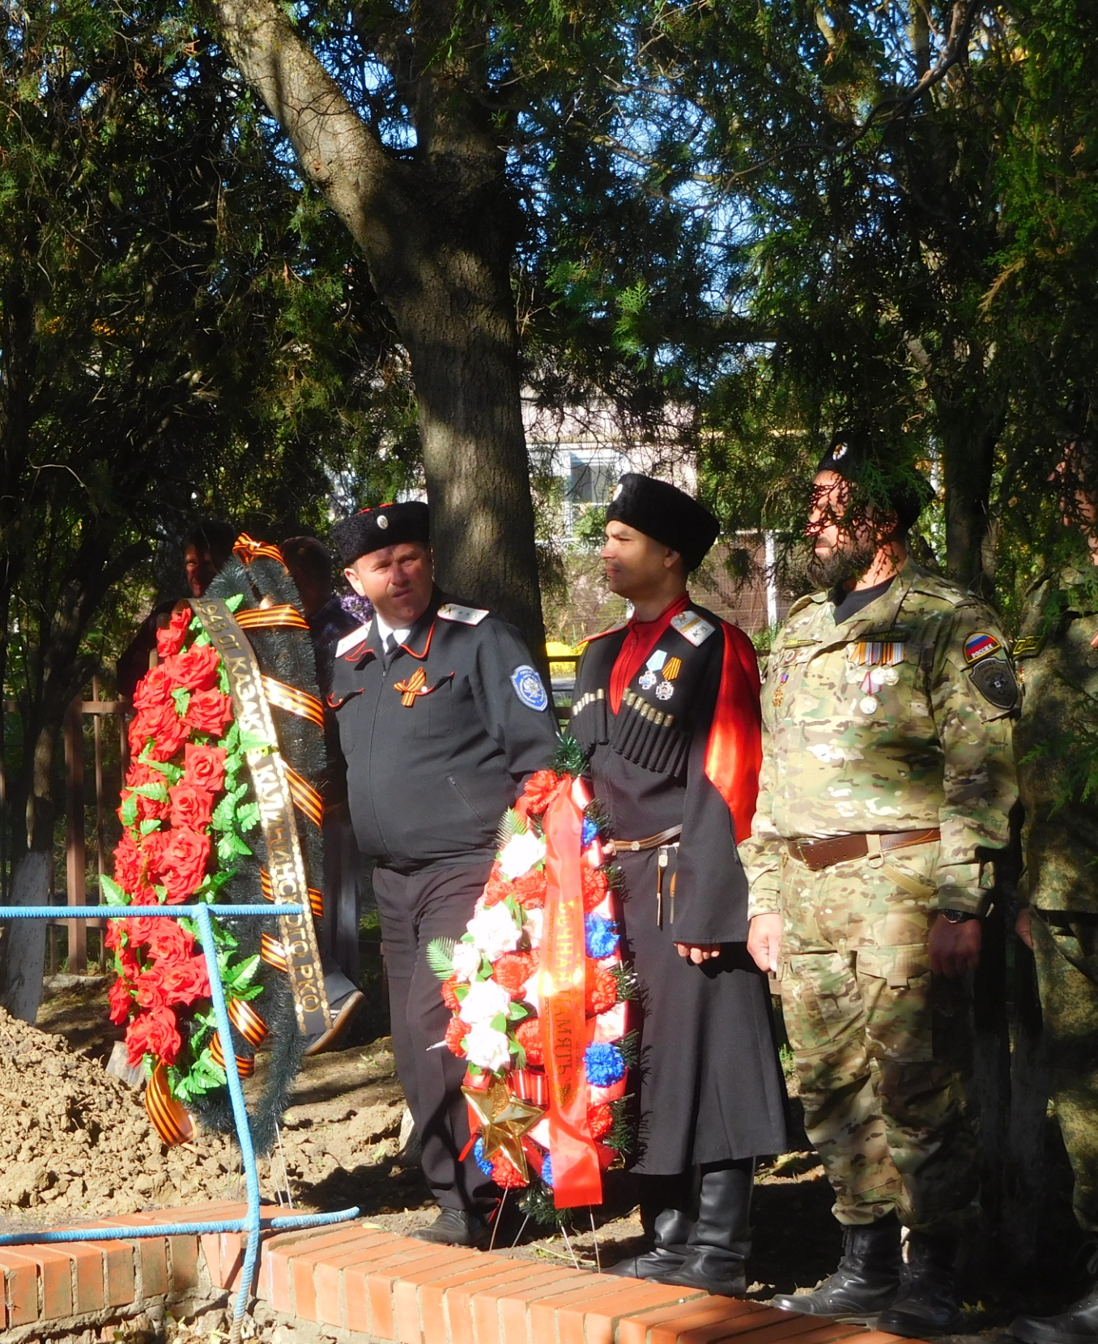

Slide 7
«

Slide 8
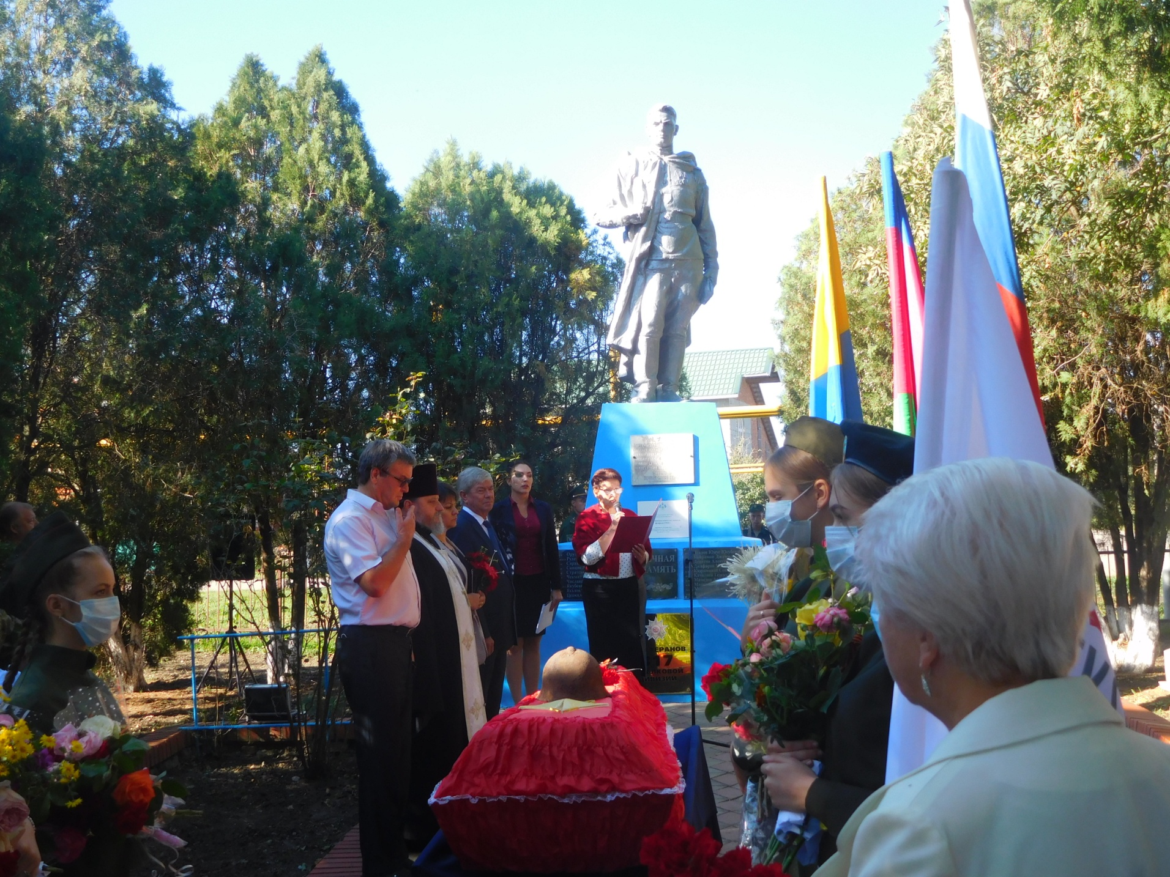

Slide 10
Светлая память солдатам, отдавшим жизнь за свободу и независимость нашей Родины!

